Slide 1
Samarqand Davlat Universiteti
Masofaviy ta’lim texnologiyalari

Slide 2
Masofaviy ta’lim (texnologiyalari, modellari hamda moodle platformasi)

Slide 3
REJA:
1
Masofaviy ta'lim modellari.
2
Masofaviy ta'limning texnologiyalari
3
Masofaviy ta’lim platformalari (Moodle)

Slide 4
Masofaviy ta'lim
Masofaviy ta'lim (MT) - bu o`qituvchi va o`quvchi bir biri bilan masofa yoki vaqt orqali ajratilgan sababli, informatsion texnologiyalardan fodalaniladigan ta'lim turi. Bu ta'lim turini bir necha modellari mavjud, ular masofaviy ta'lim tashkil qilinishiga sabab bo`lgan vaziyatlari bilan farqlanadi: geografik sabablar (mamlakat maydoni, markazlardan geografik uzoqlashgan regionlar mavjudligi), mamlakatni kompyuterlashtirish va informatsiyalashtirish darajasi, transport va kommunikatsiyalar rivojlanish darajasi, masofaviy ta'lim uchun mutaxassislar mavjudligi, ta'lim sohasida informatsion va kommunikatsion texnologiyalardan foydalanish darajasi bilan belgilanadi.

Slide 5
Masofaviy ta’lim an’anaviy ta’lim turidan quyidagi xarakterli xususiyatlari bilan farqlanadi.
Moslashuvchanlik – Ta’lim oluvchiga o`ziga qulay vaqt, joy va tezlikda ta’lim olish imkoniyati mavjudligi.
Modullilik – Bir biriga bog`liq bo`lmagan mustaqil o`quv kurslari to`plamidan - modullardan individual yoki guruh talabiga mos o`quv rejasini tuzish imkoniyati mavjudligi.
Parallellik – O`quv faoliyatini ish faoliyati bilan birga parellel ravishda, ya’ni ishlab chiqarishdan ajralmagan holda olib borish imkoniyati mavjudligi.
Iqtisodiy tejamkorlik – O`quv maydonlari, texnika vositalari, transport vositalari va o`quv materiallaridan samarali foydalanish, o`quv materiallarini bir joyga yig`ish, ularni tartiblangan ko`rinishga keltirish va bu ma’lumotlarga ko`p sonli murojaatni tashkil qilib bera olish mutaxassislarni tayyorlash uchun ketadigan xarajatlarni kamaytiradi.

Slide 6
Ijtimoiy teng huquqlilik – Ta’lim oluvchining yashash joyi, sog`lig`i va moddiy ta’minlanish darajasidan qat’iy nazar hamma qatori teng huquqli ta’lim olish imkoniyati.
Internatsionallilik – Ta’lim sohasida erishilgan jahon standartlariga javob beradigan yutuqlarni import va eksport qilish imkoniyati.
Keng qamrovlilik – Ko`p sonli o`quvchilarning bir vaqtning o`zida katta o`quv (elektron kutubxona, ma’lumotlar va bilimlar bazasi va boshqalar) zahiralariga murojaat qila olishi. Bu ko`p sonli o`quvchilarning kommunikatsiya vositalari yordamida o`zaro va o`qituvchi bilan muloqotda bo`lish imkoniyati.
O`qituvchining yangi roli – Masofaviy o`qitish o`qituvchining o`qitish jarayonidagi rolini yanada kengaytiradi va yangilaydi. Endi o`qituvchi o`zlashtirish jarayonini muvofiqlashtirishi, yangiliklar va innovatsiyalarga mos ravishda berayotgan fanini muntazam mukammallashtirishi, saviya va ijodiy faoliyatini yanada chuqurlashtirishi talab etiladi.

Slide 7
Sifat – Masofaviy o`qitish usuli ta’lim berish sifati bo`yicha kunduzgi ta’lim turidan qolishmaydi. Balki, mahalliy va chet ellik dars beruvchi kadrlarni jalb qilib, eng yaxshi o`quv-metodik darsliklar va nazorat qiluvchi testlardan foydalangan holda o`quv jarayonini tashkil etish sifatini oshirishi mumkin.
Yuqoridagilarni hisobga olinganda masofaviy ta’lim kompleksi ancha qulayliklarga ega ekan. Lekin, nima uchun masofaviy ta’lim kerak bo`lib qoldi? – degan savol tug`ilishi tabiiy. Bu savolga javob tariqasida quyidagilarni sanab o`tish mumkin:
Ta’lim olishda yangi imkoniyatlar (ta’lim olishning arzonligi, vaqt va joyga bog`liqmasligi va boshqalar).
- Ta’lim maskanlariga talaba qabul qilish sonining cheklanganligi.
- Ta’lim olishni xohlovchilar sonining oshishi.
- Sifatli axborot texnologiyalarining paydo bo`lishi va rivojlanishi.
- Xalqaro integratsiyaning kuchayishi.

Slide 8
Masofaviy ta'lim modellari.
Birlamchi model
Ikkilamchi model
Aralashgan model
Konsortsium
Franchayzing
Validatsiya
Uzoqlashgan auditoriyalar
Proektlar

Slide 9
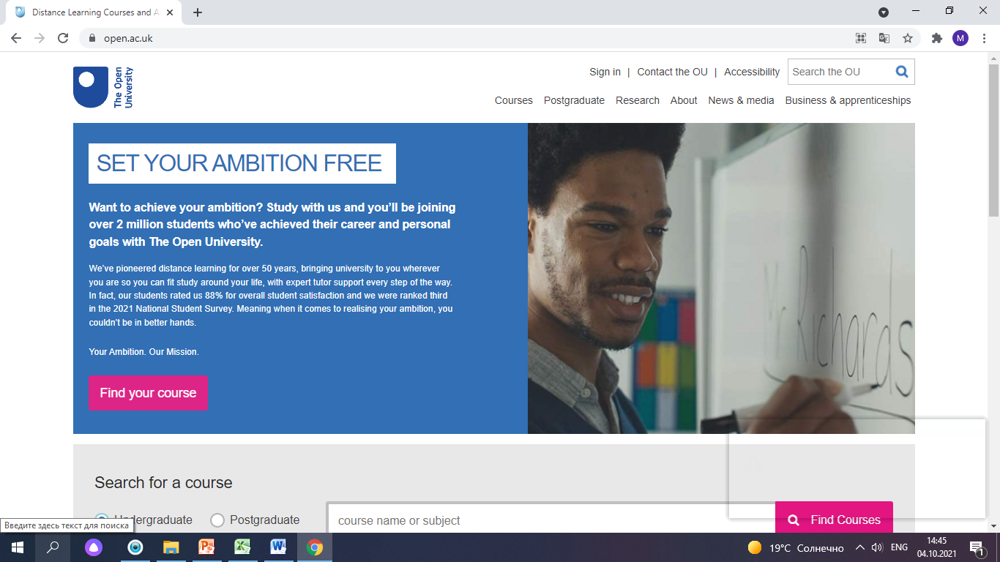
Birlamchi model
Ushbu model faqat masofaviy o`quvchilar bilan ishlash uchun yaratiladi. Ularning har bittasi virtual o`qituvchiga biriktirilgan bo`lishadi. Konsultatsiyalar va yakuniy nazoratlarni topshirish uchun esa regional bo`limlar bo`lishi shart. Shunday o`quv kurslarda o`qituvchi va o`quvchilarga o`quv shaklini va formasini tanlashda katta imkoniyatlar va ozodliklar beriladi. Bu modelga misol qilib Buyuk Britaniyaning
Ochiq Universitetidagi (https://www.open.ac.uk/) ta'limni olish mumkin.

Slide 10
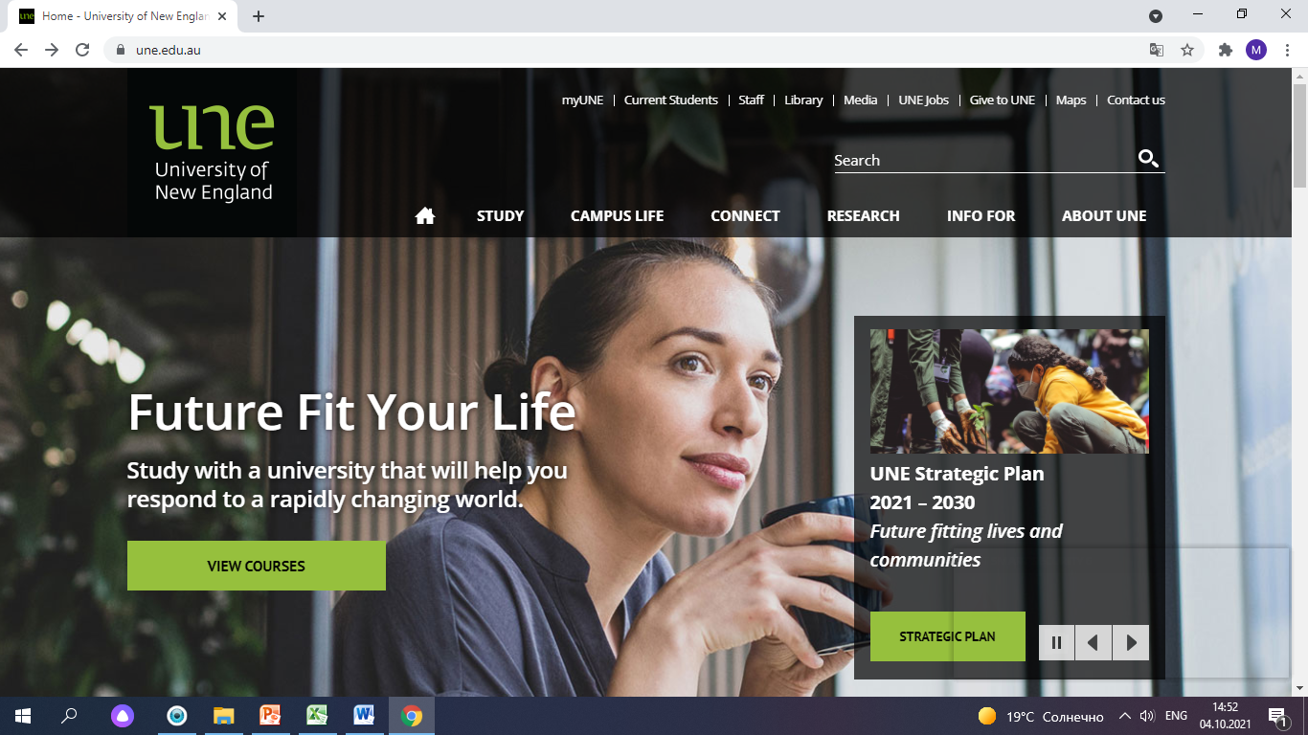
Ikkilamchi model
Ushbu model masofaviy va kunduzgi ta'lim o`quvchilar bilan ishlash uchun yaratiladi. Ikkala guruhda bir xil o`quv dasturi va darslar jadvali, imtixonlar va ularni baholash mezonlari mavjud. Shunday o`quv muassasalarda kunduzgi kurslarning soni masofaviylarga qaraganda ko`p. Ushbu masofaviy kurslar pedagogikadagi yangi yo`nalishlarni izlanishlarida qo’llaniladi. Bu modelga misol qilib
(http://www.une.edu.au) ta'limni olish platformasini keltirish mumkin.

Slide 11
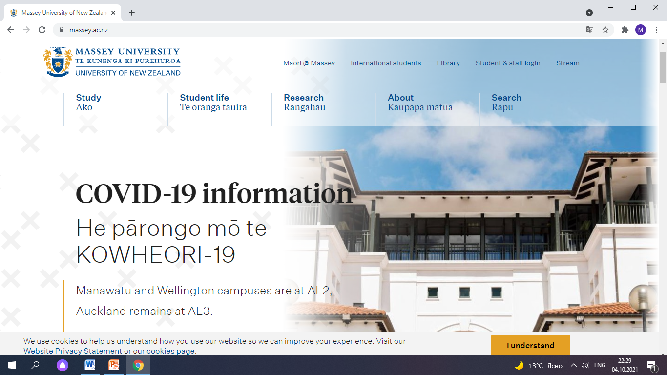
Aralashgan model
Ushbu model masofaviy va kunduzgi ta'lim turlarini integratsiyalashtirish uchun yaratiladi. O`quvchilar o`quv kursning bir qismini kunduzgi, boshqa qismini esa masofadan o`qiydi. Shu bilan birga bu ta'lim turiga virtual seminar, prezentatsiyalar va lektsiyalar o`tkazish ham kiradi. Bu modelga misol qilib Yangi Zelandiyadagi Massey Universitetidagi (http://www.massey.ac.nz) ta'limni olish mumkin.

Slide 12
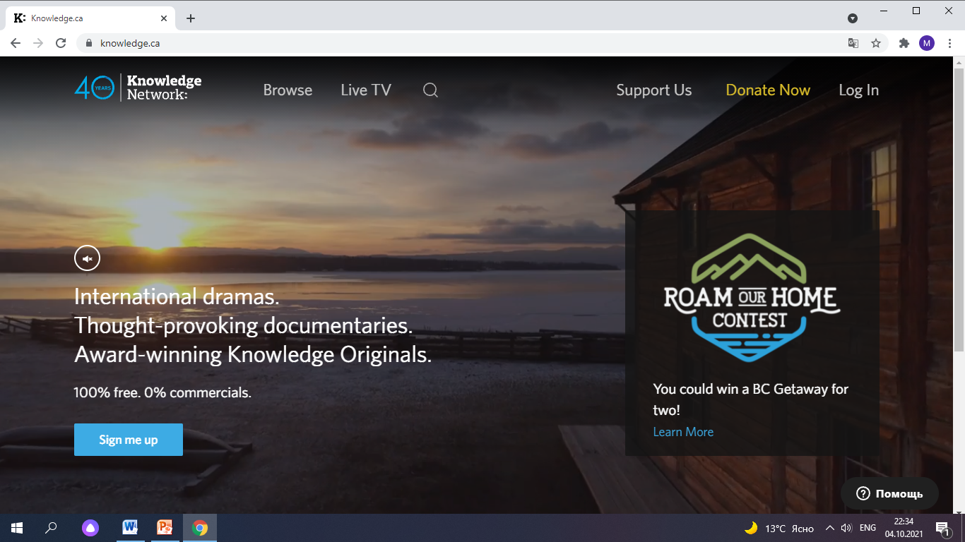
Konsortsium
Ushbu model ikkita universitetlarni bir biri bilan birlashini talab qiladi. Ushbu muassasalardan biri o`quv kurslarni tashkil qilish ishini ta'minlasa, ikinchisi esa ularni tasdiqlab, kurslarga o`quvchilarni ta'minlaydi. Shu bilan birga bu jarayonda butun universitet emas, balki bitta kafedra yoki markazi yoki universitet o`rnida ta'lim sohasida ishlaydigan korxonalar ham qatnashishi mumkin. Ushbu modelda o`quv kurslarni doimiy ravishda nazorat qilish va muallif xuquqlarini tekshirish zarur bo`ladi. Bu modelga misol qilib Kanadadagi Ochiq O`quv Agentligidagi (http://www.ola.bc.ca) ta'limni olish mumkin.

Slide 13
Franchayzing.
Ushbu model ikkita universitetlar bir biri bilan o’zlari yaratgan o`quv kurslar bilan almashishadi. Masofaviy ta'lim sohasida etakchi bo`lgan o`quv muassasa bu sohada ilk qadam qo’yadigan muassasaga o’zining o`quv kurslarni takdim qiladi. Ushbu modelda ikkala muassasa o`quvchilari bir xil ta'lim va diplomlar olishadi. Bu modelga misol qilib Ochik Universitet Biznes maktabi va Sharqiy Evropa Universitetlari bilan bo`lgan hamkorligi bo`lishi mumkin.

Slide 14
Validatsiya.
Ushbu model universitet va uning filiallari bilan bo`lgan munosabatlariga o`xshash. Bu modelda bitta universitet o`quv kurs, diplomlarlarni kafolatlasa, qolgan bir nechta universitetlar o`quvchilarni ta'minlaydi.

Slide 15
Uzoqlashgan auditoriyalar
Ushbu modelda informatsion va kommunikatsion imkoniyatlar keng foydalaniladi. Bitta o`quv muassasada bo`lib o’tgan o`quv kurslar videokonferentsiyalar, radiotranslyatsiyalar va telekomunakatsion kanallar orqali sinxron teleko`rsatuvlar ko’rinishida boshqa auditoriyalarga uzatiladi. Aralashgan model bilan farqi shundaki, bu modelda o`quvchilar kunduzgi ta'limda qatnashmaydi. Bu modelga misol qilib AQSHning Viskonsing Universitetidagi va Xitoyning markaziy radio va televidenie Universitetidagi ta'limni olish mumkin.

Slide 16
Proektlar.
Ushbu model davlat yoki ilmiy izlanish maqsadidagi dasturlarni bajarish uchun yaratiladi. Asosiy ish masofaviy ta'lim mutaxassislari va pedagoglar to’plangan ilmiy-metodik markazga tushadi. Ushbu modelda yaratilgan kurslar aholining katta qismiga namoyish qilinib uz vazifasini bajargandan keyin to’xtatiladi. Bu modelga misol qilib Afrika, Osiyo va Lotin Amerikadagi rivojlanmagan mamlakatlarida o`tkazilgan qishloq xujaligi, soliqlar va ekologiya haqidagi o`tkazilgan har xil kurslar bo`lishi mumkin.

Slide 17
Masofaviy ta'limning yutuqlari va kamchiliklari
Masofaviy ta'limning metodik, iqtisodiy, sotsial yutuqlar va afzalliklari, hamda kamchilik va salbiy tomonlari mavjud.

Slide 18
Metodik yutuqlar va afzalliklarga quyidagilarni kiritish mumkin:
Dars jadvalni qulayligi. O`quvchi o`ziga ma'qul bo`lgan vaqtda o`quv jarayoniga qatnashishi mumkin.
Qulay foydalanish manzillari. O`quvchi internet kafe, uy, mehmonxona, ish joyida va boshqa joylardan o`quv jarayoniga qatnashishi mumkin.
Qulay o`qish tempi. Ta'lim, o`quvchilar yangi bilimlarni tushunish tempida o`tkaziladi.
Qulay o`quv reja. O`quv rejani talabalarga individual va davlat ta'lim talablariga mos holatda tashkil qilish mumkin.
Ma'lumotlar bazasini to`planishi. Oldingi o`qigan talabalar bilimlarini to`plash va undan foydalanish imkoniyati.
Ko’rgazmali qulayliklari. Multimediya imkoniyatlaridan to`liq foydalanish imkoniyati.
Malakali o`qituvchilarni tanlab ta'lim jarayoniga jalb qilish.

Slide 19
Iqtisodiy yutuqlar va afzalliklarga quyidagilarni kiritish mumkin:
Cheksiz masofaga ta'lim berish. O`qituvchi va o`quvchilar o`rtasidagi masofa hech qanday ahamiyatga ega emas.
Ish jarayoniga xalaqit bermasligi. O`quvchi ishdan ajralmas holatda ta'lim oladi.
O`quvchilar sonini oshirilishi. Masofaviy ta'lim texnologiyalarni to`liq qo’llagan o`quv muassasa talabalar soni 2-3 barobar oshishi mumkin
Narxi. Masofaviy ta'lim kurslari 2 va 3 barobar oddiy kurslarga qaraganda arzon.

Slide 20
Sotsial yutuqlar va afzalliklarga quyidagilarni kiritish mumkin:
Ijtimoiy guruhlarga ajratish yo`qligi. Masofaviy ta'lim kursida ikkinchi oliy yoki qo`shimcha ma'lumot oluvchilar, malaka oshirish va qayta tayyorgarlik o`tash istagida bo`lganlar; ikkinchi paralel ma'lumot olishni xohlagan talabalar jismoniy nuqsonlari bo`lgan shaxslar va boshqalar qatnashishi mumkin.
Yosh cheklanishlari yo`qligi. O`qishga jalb qilinuvchilarning yosh cheklanishlarini istisno qilinadi.

Slide 21
Masofaviy ta'limda salbiy tomonlari ham bor
Elektron holatdagi ta'lim va muloqot jarayonlarga ishonchsizlik. Ushbu sababdan talabalar asosan virtual holatdagi ta'lim turida emas, balki oddiy (kunduzgi va sirtqi) ta'lim turlarida o`qish istagida bo`lishadi.
Davlat masofaviy ta'lim standartlari yo`qligi va natijada davlat nusxasidagi diplom berilmasligi. Shu sababdan ko`pgina masofaviy ta'lim kurslari bitiruvchilariga faqat ushbu kursni bitirganligi haqida sertifikat yoki guvoxnomalar berishadi.
Virtual muhit va texnika ta'minot bilan bog`liqligi. Masofaviy ta'lim internet borligi, undan foydalanish narxi, tezligi va servislar mavjudligiga, maxsus kommunikatsion texnikalar mavjudligi va ular ishlashiga taalluqli.

Slide 22
Masofaviy ta'lim texnologiyalari
Masofaviy ta'lim texnologiyalari-sifatli o'qitish uchun barcha zarur jarayonlarni ta'minlovchi texnik va uslubiy vositalar majmuidir.

Slide 23
Zamonaviy texnologiyalar masofaviy oliy pedagogik ta’limni yangicha tashkil qilinishiga asos yaratadi. Bunday ta’limda pedagoglar, kompyuter dasturchilari va mutaxassislari yordamida yangi o’qitish kurslarini yaratishlari lozim bo’ladi. Masofaviy o’qitish kurslarini yaratishda dastlab:
- kurslarning maqsadi;
- maqsadga erishish yo’llari;
- o’quv materiallarini taqdim etish usullari;
- o’qitish metodlari;
- o’quv topshiriqlarining turlari;
- muhokamalar uchun savollar;
- munozara va bahslarni tashkil etish yo’llari;
- o’zaro aloqa usullari va kommunikatsiya singari omillarni aniqlash lozim.

Slide 24
Masofaviy ta’limga asoslangan zamonaviy ta’lim an’anaviy ta’limdan o’ziga xos ilg’or tendensiyalari bilan ustun, ya’ni ta’limni rivojlantirishning yangi tendensiyalari quyidagilardan iborat.
An’anaviy ta’lim | Zamonaviy ta’lim
Yangi avlodga bilim va tajriba berish | Talabalarning shaxsiy barkamolligini ta’minlash va rivojlantirish
Talabalarni hayotga tayyorlash | Qiyinchiliklarsiz yashashga o’rgatish
Hozirgidan kelgusida yaxshi bo’lishga tayyorlash | Doimiy o’zgarish jarayonida yashashga o’rgatish
Ta’lim maqsadi – bilim olish | Ta’lim maqsadi – o’zini rivojlantirish, barkamollilik
Talabalar maqsadini tayyor holda oladilar | O’zining huquqiy maqsadlarini qo’yishi va unga erishish yo’llarini tanlash
Talabalar nazorat turlaridan qochadilar | Ob’ektiv va o’z vaqtda nazoratga intilish
O’quv muassasalari o’zaro o’xshash | Har bir o’quv muassasasi yuksalish sari intiladi.
Aniq o’qituvchi | O’qituvchi tanlash imkoniyati

Slide 25
Masofaviy ta'lim texnologiyalari quyidagi vazifalarni hal qiladi:
Qatnashchilarga o'quv materiallarini uzatish
Mustaqil ta'lim olish imkoniyatini ta'minlash
Talabaning bilimlarini nazorat qilish sinovi
O'qituvchi bilano’zaro fikr-mulohazalarini almashish

Slide 26
Masofaviy ta'lim texnologiyalari kabi ko'plab omillar bilan farq qiladi:
o'qituvchidan o'quvchiga o'quv materiallarini yetkazib berish usuli
talaba va o'qituvchi o'rtasidagi aloqa usuli
darslarning interaktivligi
talabaga individual yondashuvning mavjudligi yoki yo'qligi
umumiy jadval bo'yicha o'qitish yoki o'z jadvalini qurish
bilimlarni egallashni nazorat qilish usuli va boshqalar

Slide 27
Ushbu mezonlarga asoslanib, bugungi kunda uchta masofaviy ta'lim texnologiyalari mavjud
Keys texnologiya
TV-texnologiya
Tarmoq texnologiyasi

Slide 28
Keys texnologiyasi
Keys texnologiyasi-o'quvchiga o'zi mustaqil o'rganish uchun tayyor o'quv-uslubiy materiallarni topshirishdir. Bu masofaviy ta'limning eng qadimgi turi, ammo u hali ham talabga ega.

Slide 29
Afzalliklari va kamchiliklari
Uning afzalliklaridan-metodik yondashuv va an'anaviy ta'lim o'rtasidagi kichik farq, shuning uchun kursni tuzishning ko'plab samarali usullari mavjud.
Kamchiliklari - agar o'quv materiallari kitoblar, CD-disklar, flesh-disklar shaklidagi jismoniy ommaviy axborot vositalariga o'tkazilsa-o'qituvchiuchun ta'lim xarajatlari o'quvchilar soniga to'g'ridan-to'g'ri proportsional shaklda ortadi. Bundan tashqari, ushbu turdagi masofaviy ta'lim juda past interaktivlikka ega, bu uning sifatini sezilarli darajada pasaytiradi.

Slide 30
TV texnologiyasi
TV texnologiyasi-televizor orqali masofaviy ta'lim. Talabalar televidenie orqali yaxshi sifatli video darslarini olishadi. Ushbu turdagi masofaviy ta'lim o'tgan asrning ikkinchi yarmida ommabop bo'lib, e-learning – interaktiv ta'lim turini ko'plab multimediya yordamida rivojlantirishga katta ta'sir ko'rsatdi.

Slide 31
Afzalliklari va kamchiliklari
Ushbu turdagi ta'limning afzalliklaridan-imkoniyatga egalik va interaktivligi, tasvirni uzatishning yaxshi sifati.
Kamchiliklari-talabalar uchun aniq dars jadvali mavjudligi va kurs muallifi uchun bunday treningni yaratish va ishga tushirishning yuqori narxi.

Slide 32
Tarmoq texnologiyasi
Tarmoq texnologiyasi-bu talaba Internet yoki mahalliy tarmoq orqali darslarga kirish imkoniga ega bo'lgan masofaviy ta'lim. Trendga aylangan va so'nggi yillarda ta'lim bozorining katta qismini egallagan nisbatan yangi masofaviy ta'lim texnologiyasi.

Slide 33
Afzalliklari va kamchiliklari
U kamchiliklardan ko'ra ko'proq afzalliklarga ega. Masalan, o'qituvchi bilan o’zaro muloqot qilish va fikr-mulohazalarni olish, yuqori interaktivlik, qulay vaqtda o'qitish, materiallarga oson kirish va uning xilma-xilligi. Bundan tashqari, ushbu texnologiyani yaratish va ulardan foydalanishning texnik qulayligi uning narxini o'quvchilar uchun maqbulligi.
Kamchiliklari-talaba va o'qituvchi uchun minimal kompyuter savodxonligi va Internetga kirish imkoniyati mavjud bo’lishi kerak.

Slide 34
Moodle-masofaviy ta'limni tashkil qilish uchun mo’ljallangan platforma platforma
Notes:
Презентация подготовлена: https://presentation-creation.ru/

Slide 35

Moodle
Moodle — kurslarni boshqarish tizimi (elektron ta’lim), shuningdek, ta'limni boshqarish tizimi yoki virtual ta'lim muhiti sifatida mashhur. Ingliz tilidagi Modular Object-Oriented Dynamic Learning Environment (obyektga yoʻnaltirilgan modulli dinamik oʻqitish muhiti) soʻzlarining qisqartmasi. Onlayn taʼlim uchun saytlar yaratish imkonini beruvchi ochiq (GNU GPL litsenziyasi asosida tarqatiladigan) web dastur hisoblanadi.

Slide 36
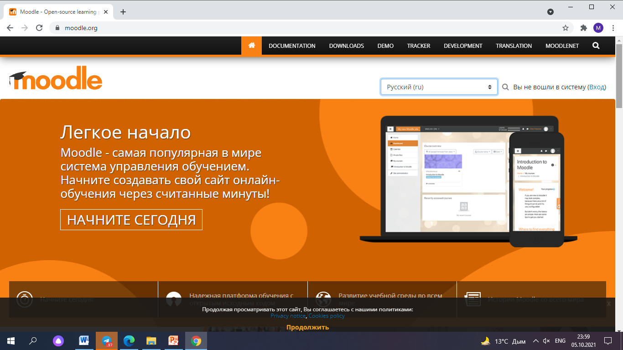
Rasmiy sayti

Slide 37
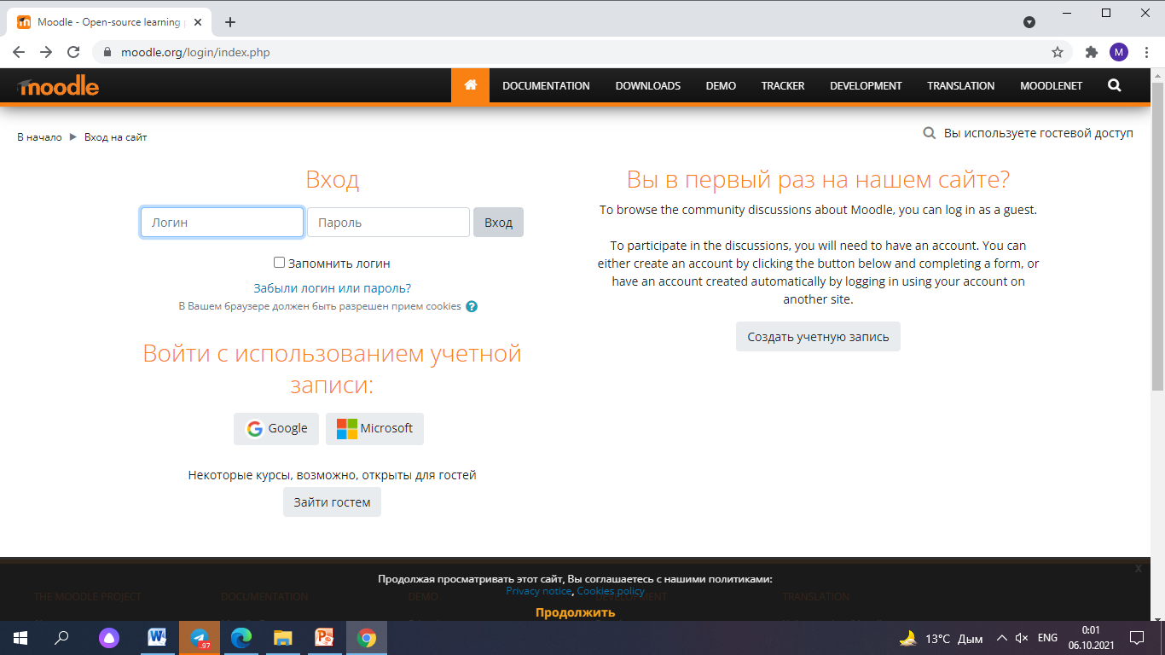
Kirish jarayoni

Slide 38
Moodle
Bepul;
Ochiq manba va GPL litsenziyasi bilan har qanday o'zgarishga imkon beradi;
Butun dunyodagi ko'plab odamlar tomonidan qo'llab-quvvatlanadi;
Yuqori samaradorlikka ega;

Slide 39
Moodlening asosiy imkoniyatlari
Elektron ta'lim kurslarini yaratish uchun vositalarni taqdim etadi
Mahalliy tarmoq, Internet orqali o'quvchilar va elektron resurslarga kirishni ta'minlaydi
Ta'lim jarayonida ishtirokchilarni muloqot qilish uchun xizmatlar bilan ta'minlaydi (forum, suhbat, xabar almashish tizimi)
Foydalanuvchilarning elektron ta'lim kurslariga kirishini ajratishning moslashuvchan tizimini yaratadi
Sinovlar, testlar, nazorat ishlari, tezislar, kurs ishlari va loyihalarni topshirish va qabul qilishni avtomatlashtiradi
O'quv kurslari, modullar va testlarni topshirish bo'yicha hisobotlarni yaratish uchun qulay tizim yaratadi
Ma'lumotlar bazasida bajarilgan vazifalar uchun ballarni saqlaydi
Tizim va o'quv materiallarining jahon standartlariga muvofiqligini ta'minlaydi (SCORM, LDAP / posixAccount, Shibboleth)
Ishlab chiquvchilar o'rtasida elektron ta'lim resurslarini almashish imkoniyatini beradi

Slide 40
Moodle Xususiyatlari
Nazariy materiallarni (ma'ruzalar, prezentatsiyalar)yaratishga imkon beradi
Amaliy vazifalarni yaratishga imkon beradi

Slide 41
Moodle Xususiyatlari
Nazariy materiallar
Sahifa (matn, media ob'ektlari)
Fayl (taqdim etish kabi biriktirilgan resurs)
Jild (tuzilgan fayl katalogi)
Kitob (ommaviy axborot vositalarini kiritish qobiliyatiga ega ko'p sahifali resurs)
Giperhavola
Tashqi ilovalar paketlari

Slide 42
Moodle Xususiyatlari
Faoliyat elementlari
So'rovnoma
Ma'lumotlar bazasi
Vikipediya
Lug'at
Dars berish
Tadqiqot
Seminar
Sinov
Forum
Suhbat
Tashqi ilovalar paketlari

Slide 43
Moodle kim uchun foydali bo'ladi?
Elektron kurslarni yaratish va/yoki masofaviy ta'lim shakllarini amalga oshirishga muhtoj bo'lgan har qanday tashkilot

Slide 44
E’tiboringiz uchun rahmat!!!

